Slide 1
Программирование и безопасность баз данных web-приложений
Лекция 7
SQLite

Slide 2
ХАРАКТЕРИСТИКА SQLITE

Slide 3
Характеристики СУБД
архитектура
носители данных
SQL/noSQL
стандарты
типы данных
ограничения целостности
объекты БД
встроенная процедурная система программирования
программные объекты
программные интерфейсы

Slide 4
SQLite
встроенная, однопользовательская
файловая система: БД – обычно 1 файл (+ файл журнала)
ограниченный SQL92
не строго типизируемая
есть некоторые объекты (индексы, view)
встроенной системы программирования нет
программные объекты: триггеры
программный интерфейс: библиотека функций

Slide 5
ПО SQLite
DbBrowser for SQLite
SQLite Expert Professional
SQLite Studio

Slide 6
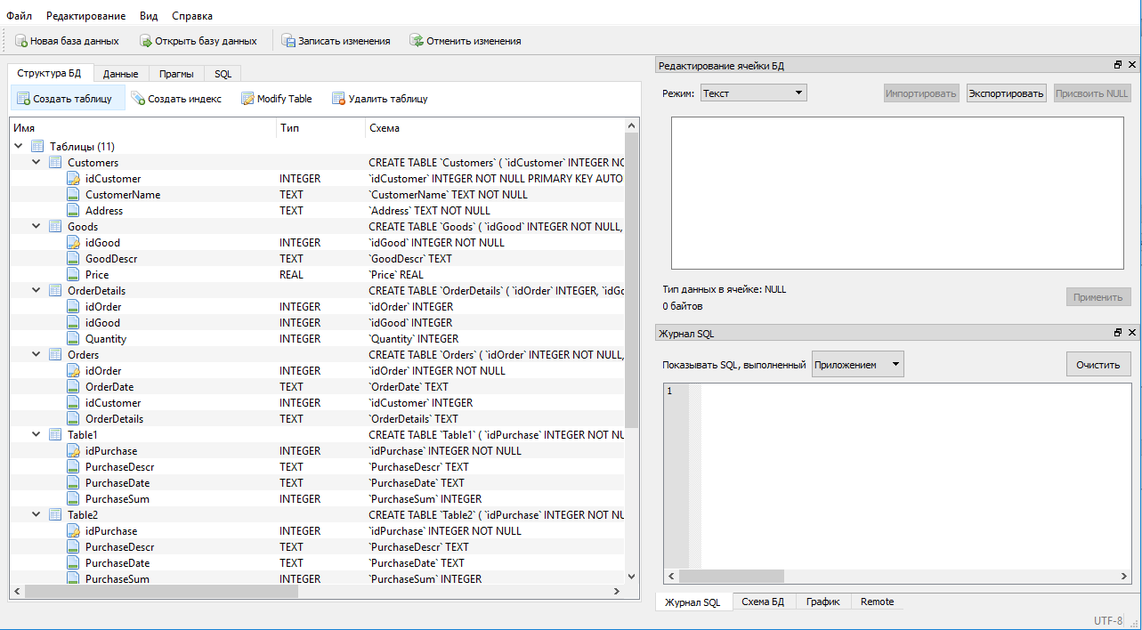
DbBrowser for SQLite

Slide 7
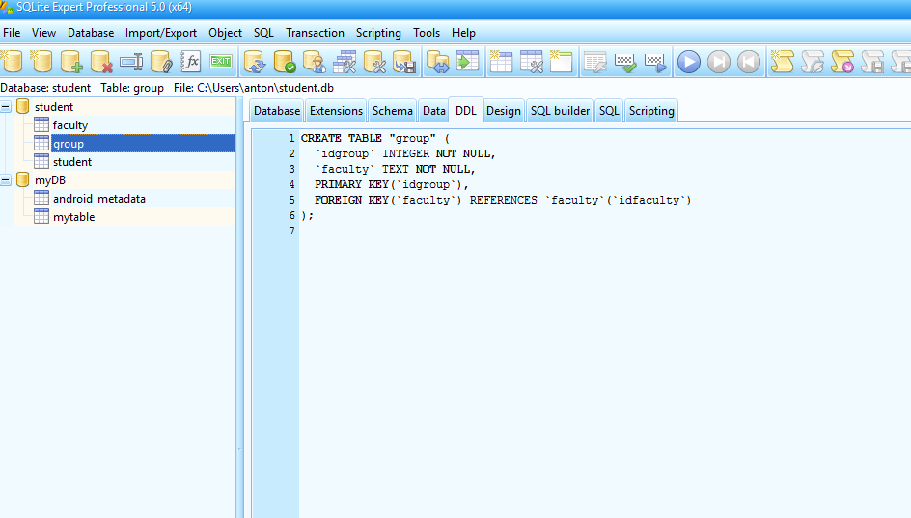
SQLite Expert Professional

Slide 8
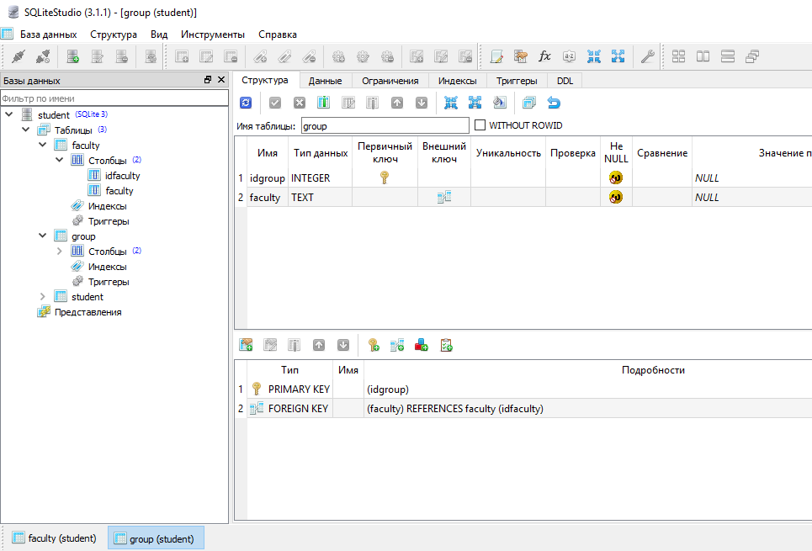
SQLite Studio

Slide 9
Подключение SQLite
скачать с официального сайта https://sqlite.org/download.html
подключить к проекту через менеджер пакетов NuGet
https://www.connectionstrings.com/sqlite/

Slide 10
SQLITE КЛАССЫ ХРАНЕНИЯ

Slide 11
SQLite классы хранения
Не типы данных, а класс хранения
В любом классе можно хранить данные любого типа
Классы хранения:
    INTEGER (1,2,3,4,5,8 – байтов, целые числа)
    TEXT (UTF-8, UTF-16)
    BLOB
    REAL (IEE-752)
    NULL (пустое значение)

Slide 12
Аффинированные типы
Аффинированный – рекомендуемый тип для сохраняемых в столбце значений
Не является обязательным
Аффинированность столбца определяется неявно во время создания таблицы при объявлении типа данных, который будет храниться в столбце

Slide 13
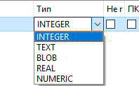
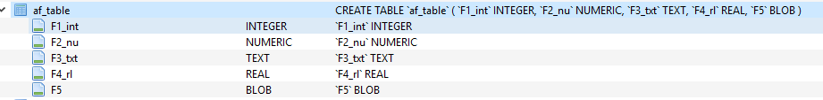
Аффинированные типы
Определение столбца:
  INTEGER
  TEXT
  NONE
  REAL
  NUMERIC

Slide 14
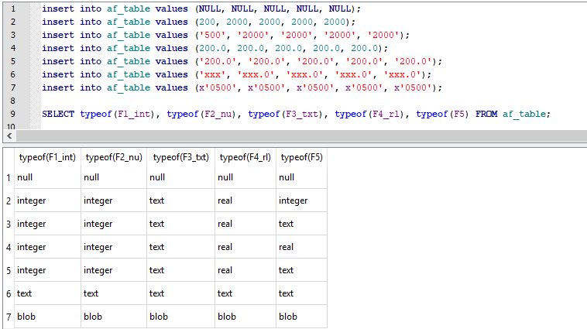
Аффинированные типы

Slide 15
TEXT
предназначены для хранения значений с классом NULL, TEXT или BLOB
числовое значение будет преобразовано в строку

Slide 16
NUMERIC, INTEGER, REAL
Могут использоваться для хранения значений всех классов хранения
Если поместить текстовое значение, то SQLite постарается преобразовать его в INTEGER или REAL
Если преобразование не может произойти, то SQLite сохранит значение с классом TEXT
Для REAL – целочисленные значения будут преобразованы в числа с плавающей точкой

Slide 17
BLOB
не предпочитает какой-либо класс хранения
не предпринимает попыток преобразования данных из одного класса в другой

Slide 18
Порядок аффинированности
Если объявление типа содержит строку "INT", то столбец ассоциируется с аффинированным INTEGER.
Если объявление типа столбца содержит любую из строк "CHAR", "CLOB", или "TEXT", то аффинированность определяется как TEXT.
Если объявление типа столбца содержит строку "BLOB" или если тип не указан, то столбец аффинируется с NONE.
Если объявление типа столбца содержит любую из строк "REAL", "FLOA" или "DOUB", аффинированность определяется как REAL.
В остальных случаях столбцу сопоставляется аффинированный NUMERIC.

Slide 19
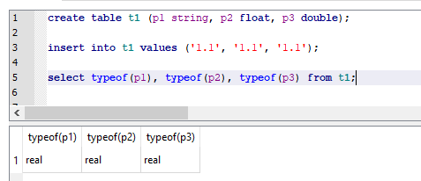
Порядок аффинированности

Slide 20
Операторы сравнения
Допустимо сравнивать значения с разными классами хранения
«=», «==», «<», «<=», «>», «>=», «!=», «<>», «BETWEEN», «IN», «IS», «NOT IN» и «IS NOT»
Значение INTEGER или REAL считается меньше, чем значение TEXT или BLOB
При сравнении INTEGER или REAL используется числовое сравнение

Slide 21
Операторы сравнения
Значения с классом NULL считаются меньше любого другого значения, даже другого значения NULL
Значение TEXT меньше значения BLOB
Сравнение значений BLOB определяется с использованием функции memcmp()
Нет булевого типа данных – целые числа 0 (false) и 1 (true)

Slide 22
Операторы сравнения
Выражение, которое является ссылкой на значение столбца, имеет такую же аффинированность, как и столбец
Выражение "CAST (выражение AS тип)" имеет ту же аффинированность

Slide 23
Операторы сравнения
Все математические операторы преобразуют операнды в NUMERIC до выполнения операций
Преобразование происходит даже в том случае, если оно необратимое и с потерями
Операнд NULL приводит к пустому результату любую математическую операцию

Slide 24
Операторы сравнения
Операнд в математической операции, который не приводится каким-либо образом к числовому и не является NULL, преобразуется в 0 или 0.0
a BETWEEN b AND c
  a >= b AND a <= c
  в каждом из сравнений применяются различные аффинированности

Slide 25
SQLITE DDL

Slide 26
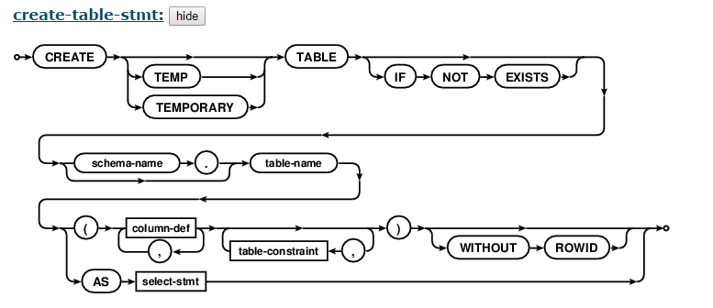
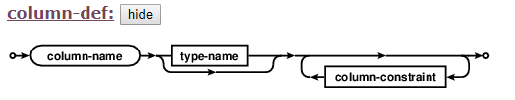
Create table

Slide 27
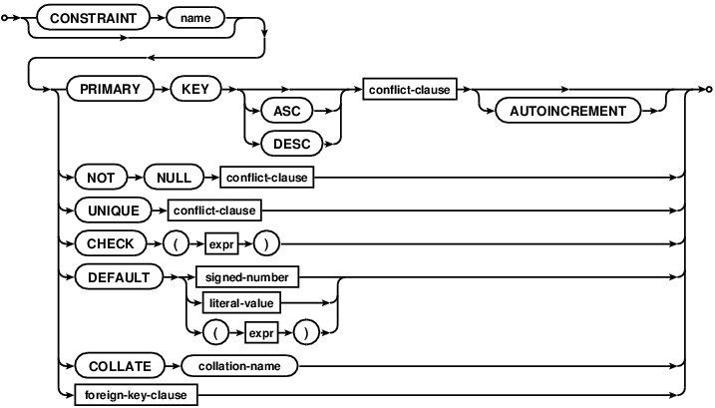
CONSTRAINT

Slide 28
CREATE TABLE
Обязательно имя таблицы
Имена с sqlite_ зарезервированы
TEMP или TEMPORARY создает временный объект
IF NOT EXISTS создает, если не было
Нельзя таблицу, представление и индекс с одинаковыми именами, а триггер можно
Таблица удаляется DROP TABLE

Slide 29
ROWID
ROWID – уникальный номер записи в каждой таблице
В запросе SELECT * from table не показывается
Записи в таблице – B-дерево по rowid, => есть индекс

Slide 30
PRIMARY KEY
UNIQUE + NOT NULL
По умолчанию автоинкремент на единицу
Значения ключа совпадают с ROWID
Может быть составным
При INSERT можно не указывать столбец PRIMARY KEY
Если PRIMARY KEY задан, то ROWID автоматически продвигается

Slide 31
WITHOUT ROWID
Можно создать таблицу с опцией WITHOUT ROWID
Каждая таблица WITHOUT ROWID должна иметь PRIMARY KEY
Нет механизма автоинкремента
Используются для оптимизации хранения и обработки

Slide 32
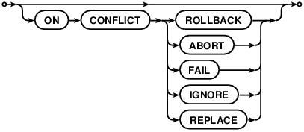
ON CONFLICT
Метод разрешения конфликтов при вставке
  ROLLBACK
  ABORT
  FAIL
  IGNORE
  REPLACE

Slide 33
ROLLBACK
Генерирует ошибку
Выполняет ROLLBACK для всей транзакции

Slide 34
ABORT
Генерирует ошибку
Выполняет ROLLBACK только для текущего оператора

Slide 35
FAIL
Генерирует ошибку
Выполняет ROLLBACK только последней операции в рамках оператора
  если UPDATE сделал 99 обновлений и на 100 сработал констрейнт, то 99 обновлений сохранятся

Slide 36
IGNORE
Сбрасывается текущая операция
Оператор продолжает свою работу

Slide 37
REPLACE
Для ограничений PRIMARY KEY и UNIQUE: при INSERT или UPDATE удаляет конфликтную строку и добавляет новую
Для ограничения NOT NULL: заменяет на значение по умолчанию, если нет такого значения, то ABORT
Для ограничения CHECK: ABORT

Slide 38
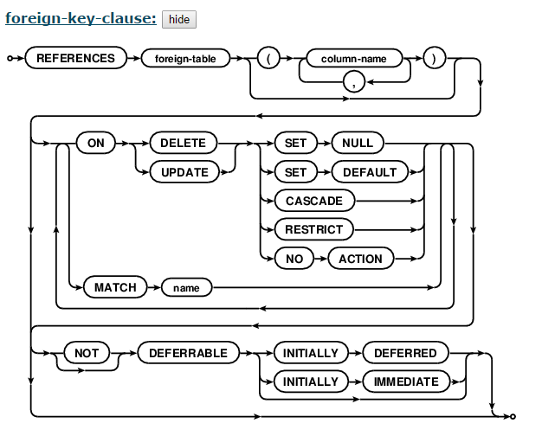
FOREIGN KEY

Slide 39
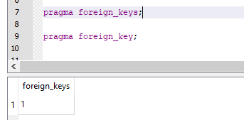
PRAGMA foreign_keys
Внешние ключи по умолчанию отключены для обратной совместимости
PRAGMA foreign_keys – определить, включены ли в данный момент внешние ключи

Slide 40

PRAGMA
Оператор PRAGMA является расширением SQL, специфичным для SQLite
Используется для изменения работы библиотеки SQLite
Нет гарантии обратной совместимости для утверждений PRAGMA
Сообщения об ошибках не генерируются, если выдается неизвестная PRAGMA

Slide 41
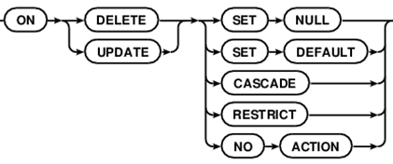
FOREIGN KEY ON DELETE/UPDATE
RESTRICT – явное указание на запрет изменять или удалять PRIMARY KEY значение, если на него ссылаются FOREIGN KEY – действует по умолчанию
NO ACTION – явное указание не предпринимать действий при изменении или удалении PRIMARY KEY значения (фактически отсутствует ограничение)
SET NULL
SET DEFAULT
CASCADE

Slide 42
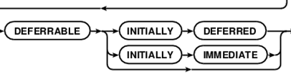
FOREIGN KEY DEFERRABLE
DEFERRABLE – отложенная проверка ограничения
  DEFERRED – проверка осуществляется при COMMIT
  IMMEDIATE – проверка осуществляется сразу

Slide 43
SQLITE DML

Slide 44
Последовательность секций
SELECT DISTINCT
FROM
WHERE
GROUP BY
HAVING
ORDER BY
LIMIT OFFSET

Slide 45
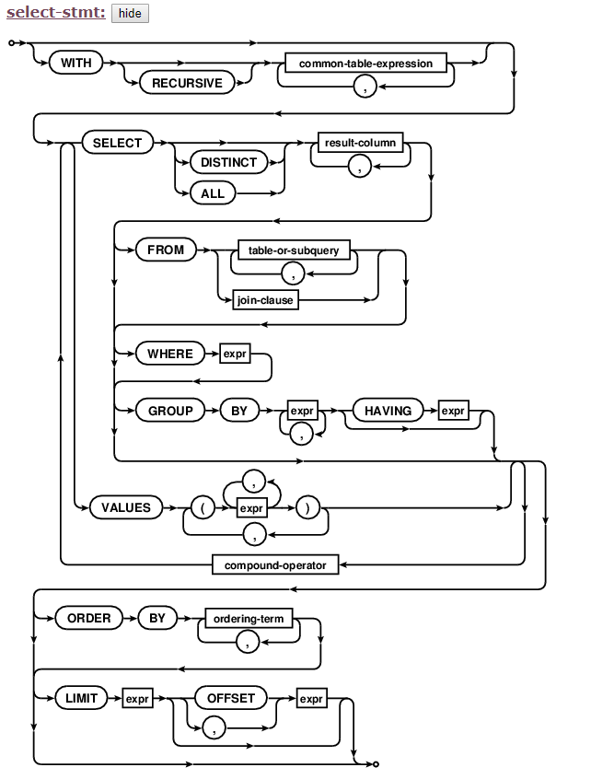

Slide 46
LIMIT
LIMIT 10 (число возвращаемых строк)
LIMIT 10 (число возвращаемых строк) OFFSET 5 (число строк сдвига)
LIMIT 5 (число строк сдвига), 10 (число возвращаемых строк)

Slide 47
COLLATE
COLLATE позволяет задать способ сравнения данных:
  BINARY — побайтовое сопоставление строк данных независимо от кодировки текста (по умолчанию)
  NOCASE — так же, как BINARY, кроме 26-ти прописных букв ASCII, которые перед сортировкой переводятся в свои эквиваленты в нижнем регистре
  RTRIM — так же, как BINARY, но игнорируются пробелы в конце строки

Slide 48
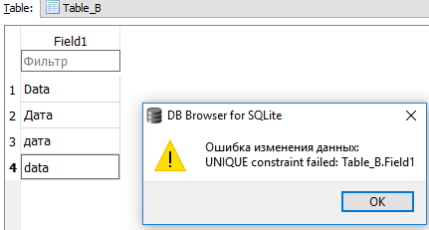
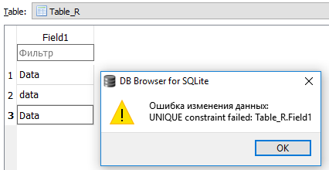
COLLATE

Slide 49
Операторы сравнения
LIKE
GLOB

Slide 50
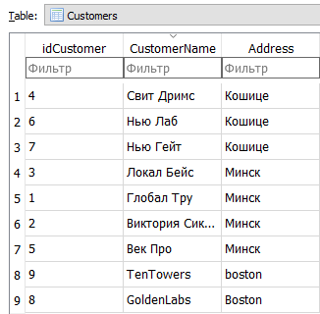
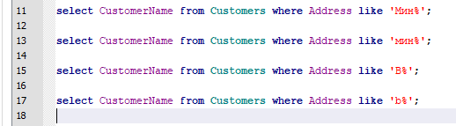
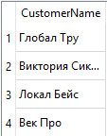

LIKE
LIKE – сравнение текста с образцом
По умолчанию ‘a’ LIKE ‘A’ = TRUE для ASCII
% - ноль или больше символов
_ - точно один символ

Slide 51
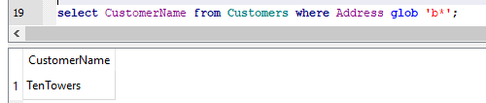
GLOB
Оператор GLOB – побайтовое сравнение текста с образцом
Все не NULL конвертируются в текст
По умолчанию ‘a’ GLOB ‘A’ = FALSE
* - ноль или больше символов
? - точно один символ

Slide 52
Обработка дат
TEXT в виде строки формата: «YYYY-MM-DD HH:MM:SS.SSS»
REAL как числа юлианского календаря - число дней с полудня 24 ноября 4714 г. до н.э.
INTEGER как время Unix - количество секунд с
1970-01-01 00:00:00 UTC (POSIX)

Slide 53
Обработка дат
Временные зоны не поддерживаются
Смещение на летнее/зимнее время не поддерживается
Поддерживается формат UTC – Universal Coordinated Time – практически идентичен времени по Гринвичу
Поддерживаются литералы времени:
  CURRENT_TIME – HH:MM:SS
  CURRENT_DATE – YYYY-MM-DD
  CURRENT_TIMESTAMP – YYYY-MM-DD HH:MM:SS

Slide 54
Функции работы с датами
date( timestring, modifier, modifier... )
time( timestring, modifier, modifier... )
datetime( timestring, modifier, modifier... )
[+-] NNN day[s]
[+-] NNN hour[s]
[+-] NNN minute[s]
[+-] NNN second[s]
[+-] NNN.nnn second[s]
[+-] NNN month[s]
[+-] NNN year[s]

Slide 55
Распознаваемые форматы дат
YYYY-MM-DD
YYYY-MM-DD HH:MM
YYYY-MM-DD HH:MM:SS
YYYY-MM-DD HH:MM:SS.sss
YYYY-MM-DDTHH:MM
YYYY-MM-DDTHH:MM:SS
YYYY-MM-DDTHH:MM:SS.sss
HH:MM
HH:MM:SS
HH:MM:SS.sss
now
DDDDDDD
DDDDDDD.ddddddd

Slide 56
Функция strftime()
strftime( format, time, modifier, modifier... )
%d — day of the month (DD), 01-31
%f — seconds with fractional part (SS.sss), 00-59 plus decimal portion
%H — hour (HH), 00-23
%j — day of the year (NNN), 001-366
%J — Julian day number (DDDDDDD.ddddddd)
%m — month (MM), 01-12
%M — minute (MM), 00-59
%s — seconds since 1970-01-01 (POSIX time value)
%S — seconds (SS), 00-59
%w — day of the week (N), 0-6, starting with Sunday as 0
%W — week of the year (WW), 00-53
%Y — year (YYYY)

Slide 57
SQLITE JOIN

Slide 58
Поддерживаются
Подзапросы
Конструкция WITH
Соединения, в том числе и внешние
Объединения множеств
  UNION ALL
  UNION
  INTERSECT
  EXCEPT

Slide 59
JOINS
INNER JOIN
CROSS JOIN
JOIN … USING (id)
NATURAL JOIN
Self JOIN
LEFT OUTER JOIN

Slide 60
Запись соединений
ANSI:
SELECT … FROM TABLE_1 JOIN TABLE_2
ON (TABLE_1.ID = TABLE_2.ID)
SELECT … FROM TABLE_1, TABLE_2
WHERE TABLE_1.ID = TABLE_2.ID

Slide 61
SQLITE VIEW, INDEX, TRIGGER

Slide 62
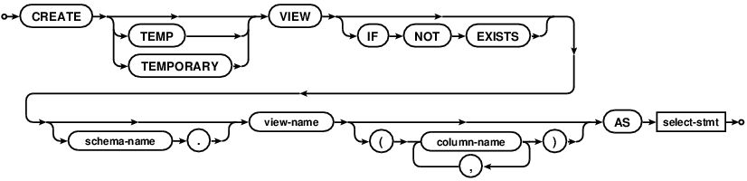
Представление
Представление – VIEW – поименованный SELECT-запрос

Slide 63
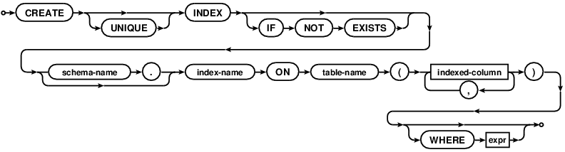

Индекс

Slide 64
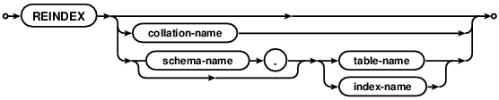
Пересоздание и удаление индекса

Slide 65
Именование индекса
Стандартный префикс idx_
Индекс строится на столбцах одной таблицы
На представлении индекс построить нельзя
На виртуальной таблице индекс построить нельзя
Нет ограничений на количество индексов для одной таблицы

Slide 66
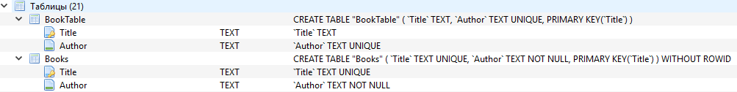
Автоматическое создание индекса
При указании UNIQUE и PRIMARY KEY
Не могут быть удалены DROP INDEX
Показаны в sqlite_master
Индекс по RowID не показывается в sqlite_master

Slide 67

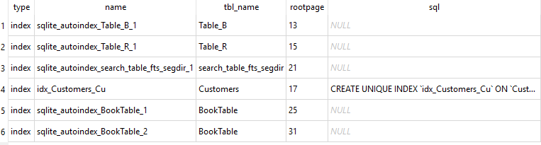


Автоматическое создание индекса

Slide 68


Индекс на представление

Slide 69

Индексы WHERE
Если в индексе используется OR, то в запросе, использующем индекс, может быть указано одно из условий
Если в индексе используется точное равенство (=a), то запрос будет использовать индекс при таком же условии (between a and a – не подойдет)
Если в индексе указано IS NOT NULL, то в запросе, использующем <> индекс не применяется

Slide 70


Составные индексы
Используются для ускорения выполнения запросов по нескольким полям
Порядок расположения столбцов важен!

Slide 71

Индексы с порядком сортировки
Указание порядка хранения значений ключей оправдано для запроса с предложением ORDER BY

Slide 72
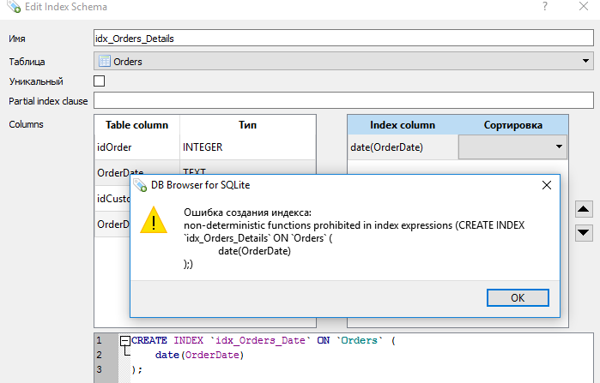
Индексы в выражениях
В индексе можно использовать выражение от столбца/набора столбцов

Slide 73
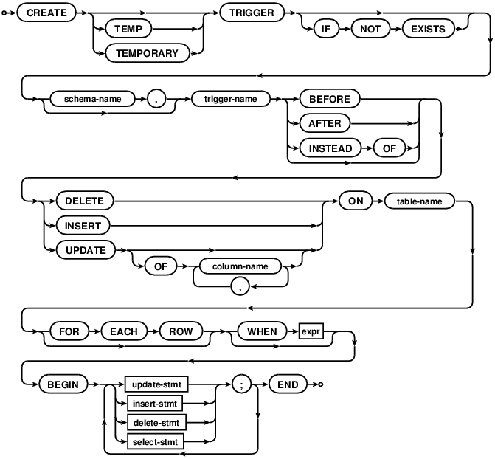
Триггер

Slide 74
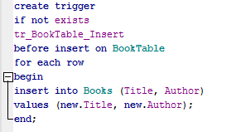

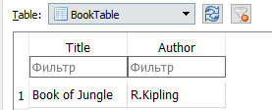
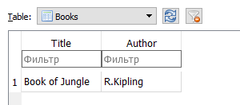
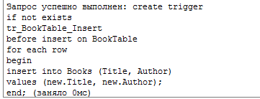
Триггер

Slide 75
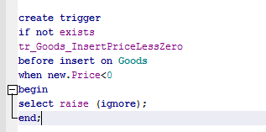
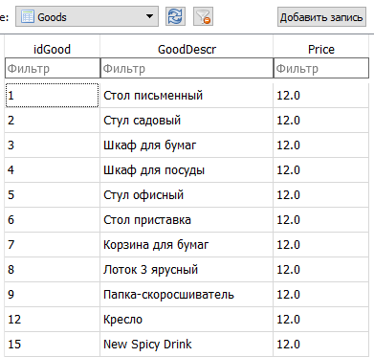





Триггер

Slide 76
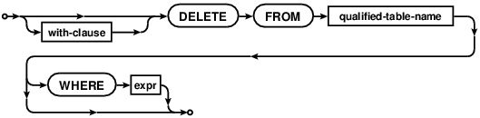
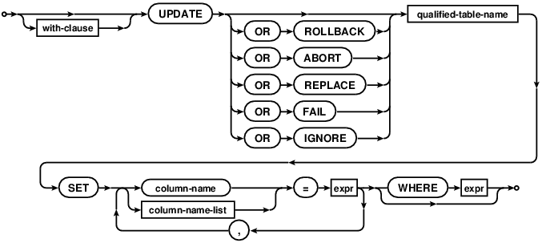
CREATE TRIGGER - DELETE/UPDATE

Slide 77
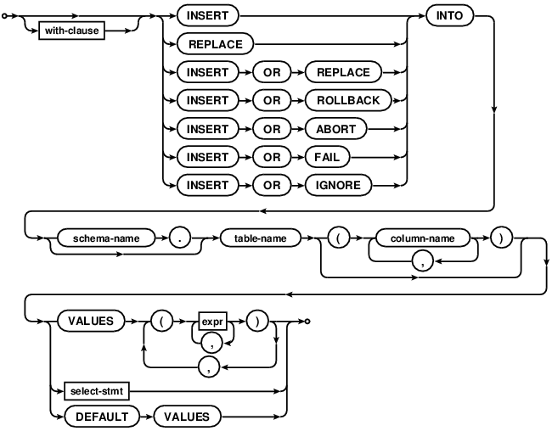
CREATE TRIGGER - INSERT

Slide 78
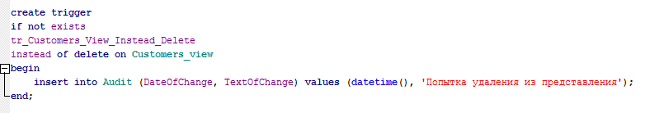

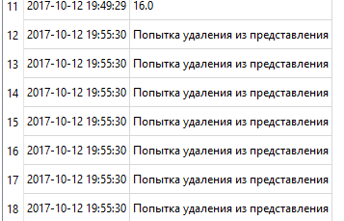
Триггер INSTEAD OF

Slide 79


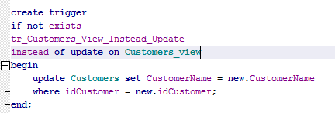

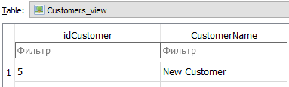
Триггер INSTEAD OF

Slide 80
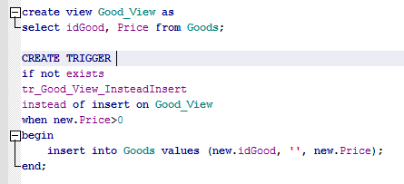
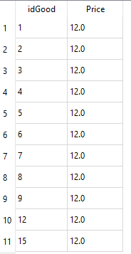




Триггер INSTEAD OF

Slide 81
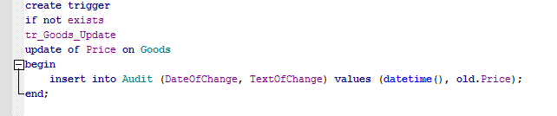
Триггер
Для команды UPDATE можно указать столбец, который будет отслеживать триггер

Slide 82
Триггер SQLite – WHEN
Можно использовать фразу WHEN для уточнения условия, при котором триггер выполнится
Условие WHEN интерпретируется как логическое
При WHEN операторы выполняются только для строк, для которых предложение WHEN истинно
Могут применяться OLD и NEW префиксы

Slide 83



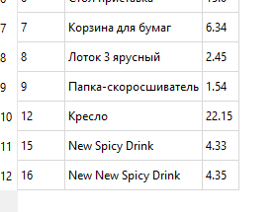
Триггер SQLite – WHEN

Slide 84
RAISE ()
RAISE () – специальная функция обработки ошибки в триггере
Два аргумента – действие и комментарий

Slide 85
Триггер SQLite – RAISE ()
IGNORE – игнорировать строку, породившую конфликт и продолжить выполнение последующих операций
ROLLBACK – откатить все операции к исходному состоянию
ABORT – отменить не все выполненные ранее операции, а только ту, при которой возник конфликт
FAIL – прервать выполнение текущей операции, сохранить результаты успешных операций, остальные не выполнять

Slide 86
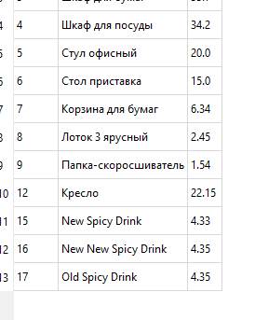

RAISE ()

Slide 87

Удаление таблицы
При удалении таблицы все связанные триггеры также удаляются

Slide 88

Удаление таблицы
Если удалена таблица, на которую есть ссылка в теле триггера, то возвращается ошибка, триггер надо переопределить

Slide 89
SQLITE СТРУКТУРА

Slide 90
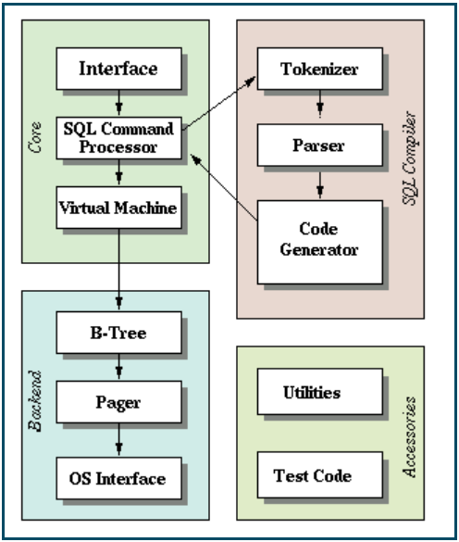
SQLite

Slide 91
Внутренние таблицы SQLite
SQLITE_MASTER
SQLITE_SEQUENCE
SQLITE_STATN

Slide 92
SQLITE_MASTER
Таблица с метаданными
Индекс PRIMARY KEY не показывается через SQLITE_MASTER
Индекс по ROWID не виден в SQLITE_MASTER

Slide 93
SQLITE_MASTER
Столбец | Тип хранения | Значения
type | text | Тип объекта – table, …
name | text | Имя объекта
tbl_name | text | Имя таблицы или представления для объекта
rootpage | integer | Номер корневой страницы
sql | text | Порождающий SQL запрос

Slide 94
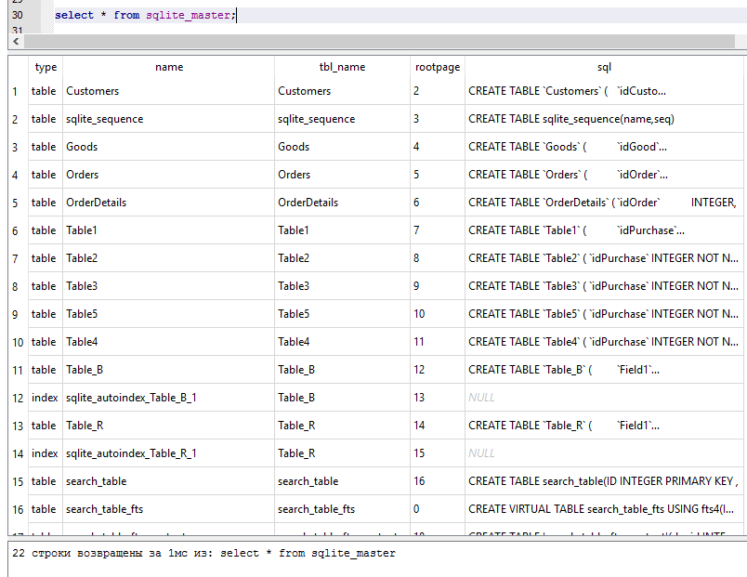

Slide 95
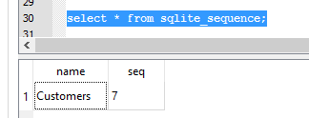
SQLITE_SEQUENCE
необходима для реализации AUTOINCREMENT
можно добавлять, изменять и удалять строки из таблицы, но нельзя удалять саму таблицу

Slide 96
Оптимизация запросов
Используются только для оперативного анализа
ANALYZE
EXPLAIN
EXPLAIN QUERY PLAN

Slide 97
ANALYZE
Сбор статистики о таблицах и индексах
Хранится в sqlite_stat1
Оптимизатор запросов может получить доступ к информации и использовать ее, чтобы помочь улучшить выбор планирования запросов

Slide 98


ANALYZE

Slide 99



EXPLAIN
Пошаговое исполнение оператора
Оператор при этом не выполняется

Slide 100



EXPLAIN QUERY PLAN
Показывает, каким образом будет проводится поиск в таблице

Slide 101
PRAGMA
INDEX_INFO (indexname) – возвращает одну строку для каждого столбца ключа в названном индексе
INDEX_LIST (tablename) – возвращает одну строку для каждого индекса, связанного с данной таблицей
INDEX_XINFO (indexname) – возвращает информацию о каждом столбце в индексе

Slide 102



PRAGMA

Slide 103
SQLITE ТРАНЗАКЦИИ

Slide 104




Транзакция

Slide 105


Транзакция – SQLite
Каждый оператор идет в неявной транзакции с автокоммитом
Можно транзакцию задать явно
Разница между 127 вставками данных в таблицу в неявных транзакциях и в одной явной транзакции:

Slide 106
Транзакция
ROLLBACK, если база данных закрылась
ROLLBACK, если возникает ошибка и алгоритм разрешения конфликтов ROLLBACK
END TRANSACTION - COMMIT

Slide 107


ROLLBACK
Откат транзакции к началу
Откат к состоянию на момент контрольной точки (ТО)

Slide 108


SAVEPOINT
Имеет имя
Необязательно вложенная транзакция
Необязательно в рамках BEGIN TRANSACTION / COMMIT

Slide 109



Вложенные транзакции
Внешняя транзакция - BEGIN TRANSACTION / COMMIT
Внутренние транзакции – SAVEPOINT / RELEASE SAVEPOINT

Slide 110
Вопросы?

